Slide 1


VPN

Slide 2
Virtual Private Networks
Eigen, afgesloten netwerk dat gebruik maakt van het internet
Remote access van medewerker tot het bedrijf
E-commerce: gedeelte van het netwerk openstellen voor klanten
Extranet: partners die mee kunnen inloggen om bv voorraad op te vragen
Private network:
beveiligd door allerlei mechanismen, dus privé
Virtual:
is geen directe lijn, maar over het internet door gebruik te maken van tunneling techniek = virtueel
Technologieen
PPTP Point to point Tunneling protocol (laag 2 OSI)
IPSec (laag 3 OSI)
SSL/TLS

Slide 3
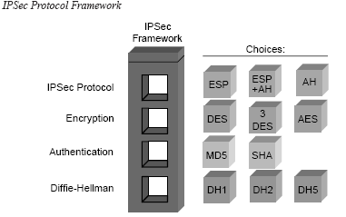
IPsec
Framework of open standards
Werkt op netwerklaag
Keuze tussen verschillende algorithmes
4 keuzes te maken
Welke IPSec protocol
Welke (symm) encryptie
Welke authenticatie
Hoe afspreken shared key (Diffie Hellman)

Slide 4
IPSec protocollen
AH: Authentication Header
Dient enkel voor authenticatie, maar is er zeer goed in
Komt de data echt van router A? Of van router B?
Dient dus niet voor encryptie = plain text
NOT SECURE!
ESP: Encapsulated Security Payload
Gaat de data-payload encrypteren en voegt ook een authenticatie toe van die encrypted payload (authenticatie is meestal minder sterk als die van AH)
AH+ESP:
Data-payload wordt ge-encrypteerd door ESP, en ESP gaat ook zijn authenticatie toevoegen
Dit geheel wordt nog eens ge-authenticeerd door AH
Eigenlijk is er geen nood aan het authenticeren via ESP, want AH doet dat toch al

Slide 5
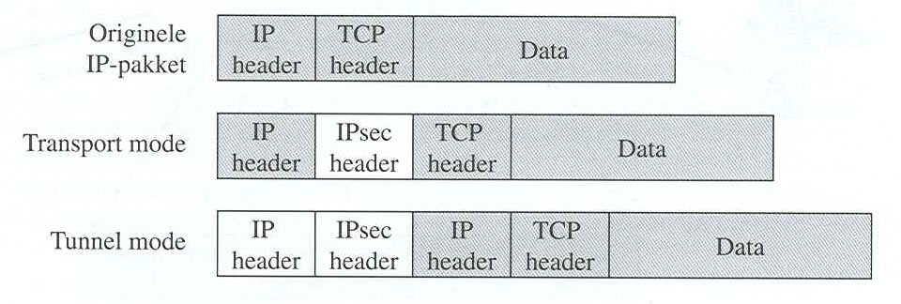
VPN modes
2 modes
Transport mode: behouden van ori IP header
Tunnel mode: alles, inclusief IP header verbergen, en het een nieuwe IP header geven
(example: private IP adressen, gekend op bedrijfsnetwerk, maar niet op het internet, in een public IP pakket steken)

Slide 6
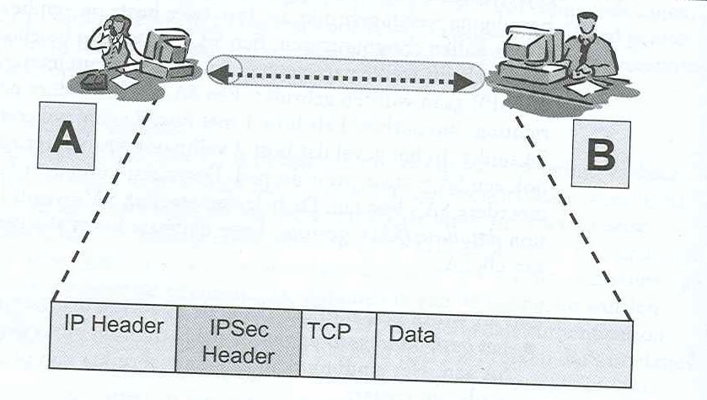
VPN Transport mode
Originele pakket wordt niet geïncapsuleerd in een ander IP-pakket, maar behoudt eigen header
End-to-end security
End computers doen de security processing
Niet belangrijk om IP adressen te verbergen voor iemand

Slide 7
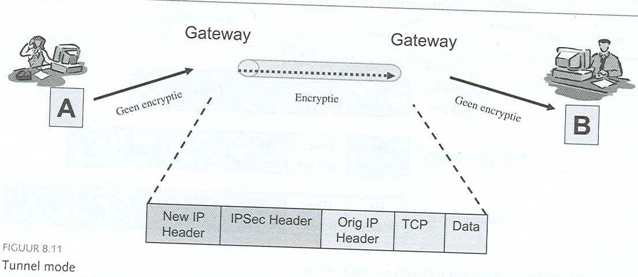
VPN Tunnel mode
Originele pakket incapselen in ander IP-pakket met een nieuwe IP-header
Verberging van de originele IP adressen (=privacy)!
Als 1 van de eindgebruikers een gateway (router, firewall) is, dan moet tunneling-mode gebruikt worden
Security voor
Network-to-network
Host-to-network
Host-to-host

Slide 8
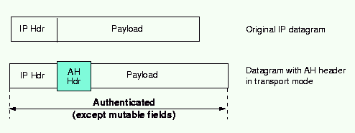
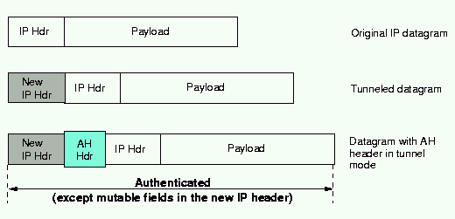
AH in verschillende modes
AH, transport mode
AH, tunnel mode
Tunnel mode = sterke authenticatie van de IP
velden, dat daar zeker niet mee kan gefoeterd worden

Slide 9
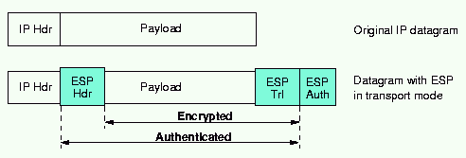
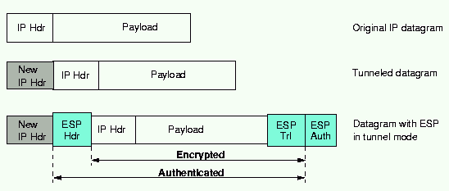
ESP in verschillende Modes
ESP, transport mode
ESP, tunnel mode
Volledige encryptie (= verberging) van de oorspronkelijke IP adressen →privacy!

Slide 10
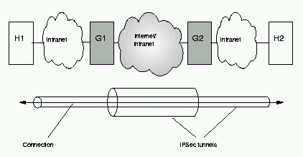
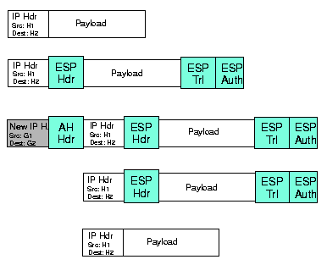
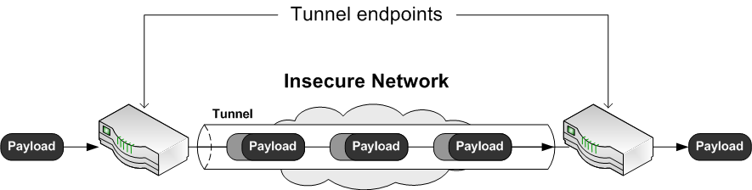
AH+ESP in praktijk
Tussen H1 en H2 wordt er gewone ESP gebruikt
In transport mode
Tussen de 2 gateways wordt er nog een extra beveiliging (authenticatie) toegevoegd in de vorm van AH
In tunnel mode

Slide 11
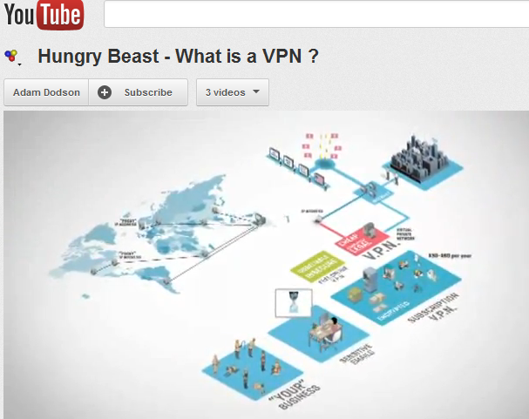
VPN: hide your IP

